Slide 1

Raport săptămânal
Situația epidemiologică privind infecția COVID-19
și Procesul de vaccinare împotriva COVID-19

Slide 2

COVID-19 (20.02.2022)
495.415
Numărul total de cazuri
467.312
Persoane vindecate
11.117
Total decese
16.993
Cazuri active
98
Pacienți în stare extrem de gravă

Slide 3
Indicatori COVID
20.02.2022
Incidența ultimele 7 zile – 265 cazuri la 100 mii persoane
Incidența totală – 13.282 cazuri la 100 mii persoane
Mortalitatea ultimele 7 zile – 4,2 decese la 100 mii persoane
Mortalitatea totală – 298 decese la 100 mii persoane
Rata fatalității ultimele 7 zile – 1,6 decese la 100 de cazuri
Rata fatalității totală – 2,2 decese la 100 de cazuri
Forme grave – 2,0%
Forme medii – 4,4%
Forme ușoare și asimptomatici – 93,6%
Media cazurilor ultimele 7 zile – 1.407 cazuri
Rt ultimele 7 zile (numărul de reproducție efectiv/rata de contagiozitate) – 0.74
20.02.2022

Slide 4
Incidența COVID-19 la 100 mii populație ultimele 7 zile,
comparativ cu alte state
Total = 495.415 cazuri
Incidența ultimele 7 zile = 265 cazuri la 100 mii populație

Slide 5
Distribuția săptămânală a cazurilor, deceselor și vindecaților
COVID-19
Săptămâna 07 din 2022 (14.02 - 20.02.2022)
comparativ cu săptămâna 06 din 2021:
Numărul de cazuri a scăzut cu 41,3%
Numărul de decese a scăzut cu 16,7%
Numărul de vindecați a scăzut cu 14,4%
20.02.2022

Slide 6
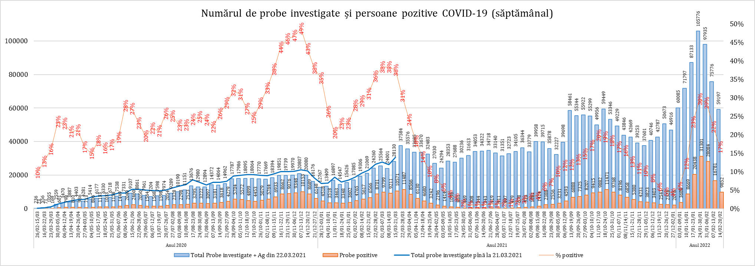
Distribuția în timp (săptămânal) a cazurilor și investigațiilor de COVID-19, 20.02.2022
 |  | 26 februarie 2020 – 20 februarie 2022
 |  | 2.975.762 teste efectuate
* din săptămâna 22/03-28/03 este calculat numărul total de teste efectuate inclusiv cele antigen

Slide 7
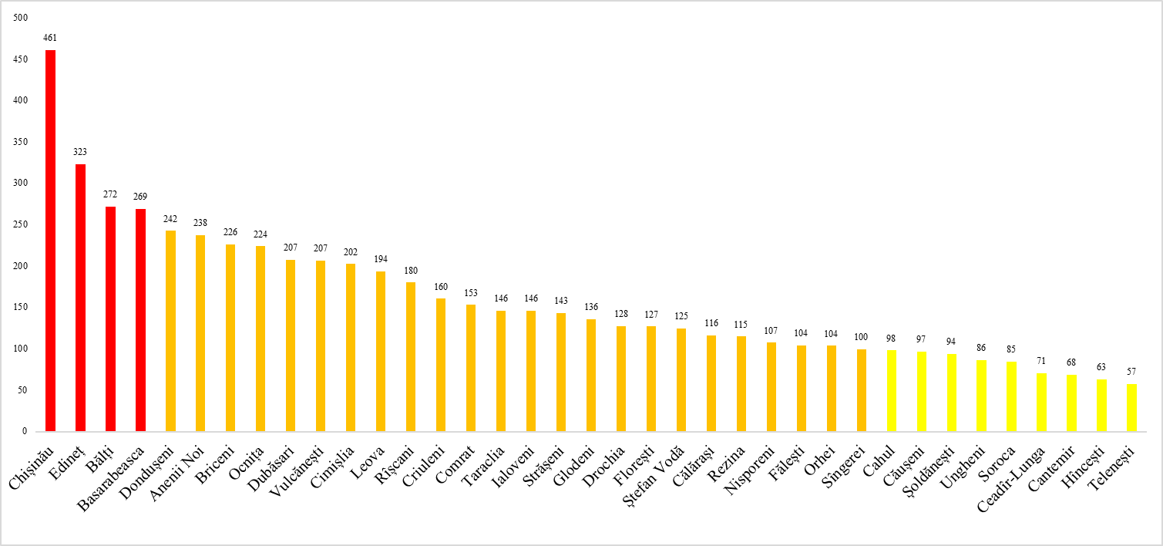
Incidența pentru ultimele 7 zile la 100 mii populație
distribuită după teritorii administrative (20.02.2022) COVID-19
Incidența din ultimele 7 zile pentru RM – 265 la 100 mii
*teritoriile administrative din stânga Nistrului – 579 la 100 mii

Slide 8
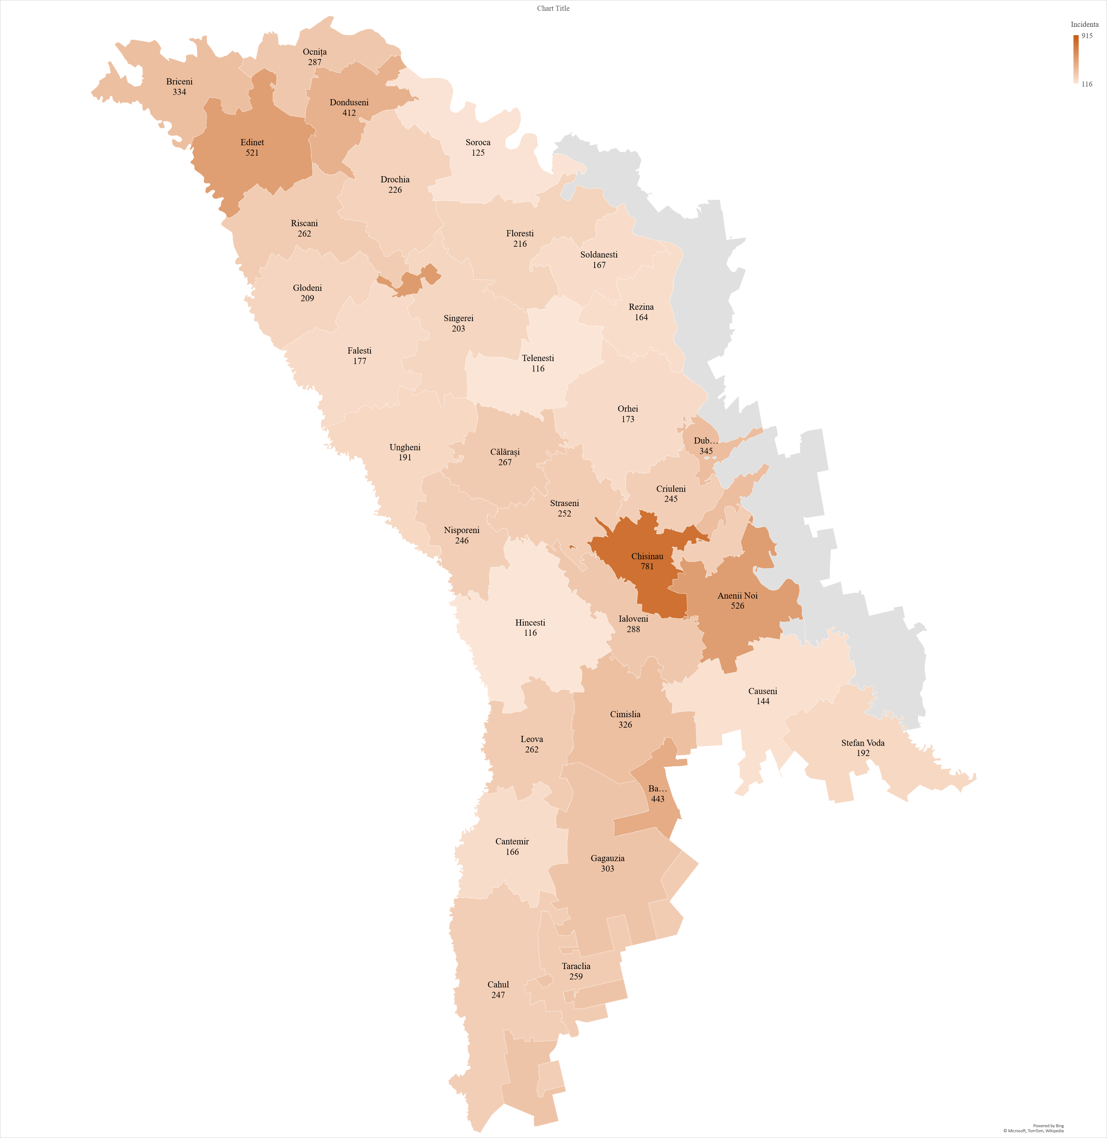
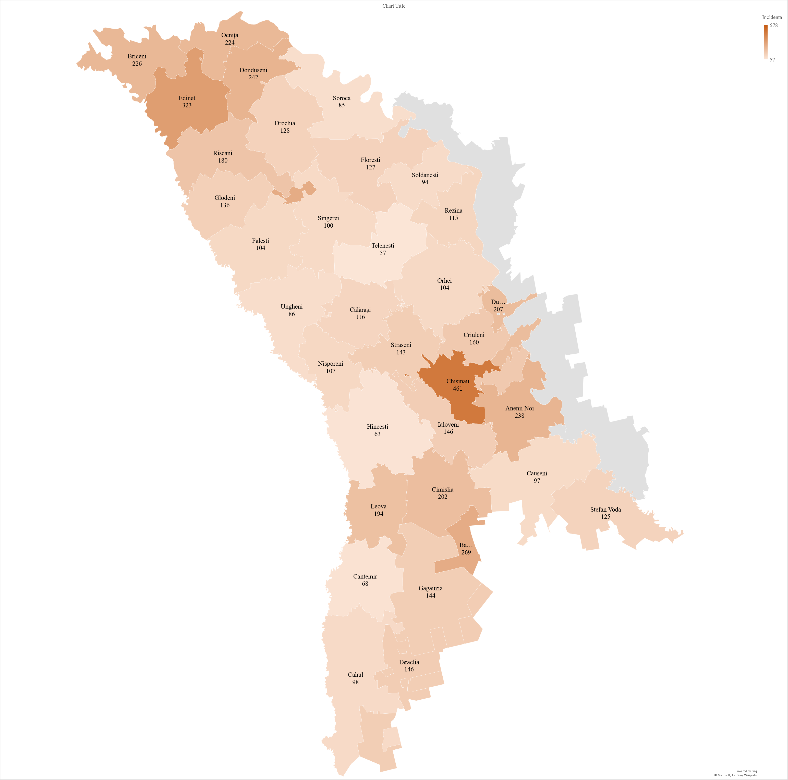
Incidența COVID-19 la 100 mii populație, conform teritoriilor administrative în ultimele 7 zile, comparativ cu perioada precedentă
07.02 - 13.02.2022
14.02 - 20.02.2022
Bălți – 538
Bălți – 272
Transnistria – 915
Transnistria – 579
Incidența RM –
451 cazuri
la 100 mii populație
Incidența RM –
265 cazuri
la 100 mii populație

Slide 9
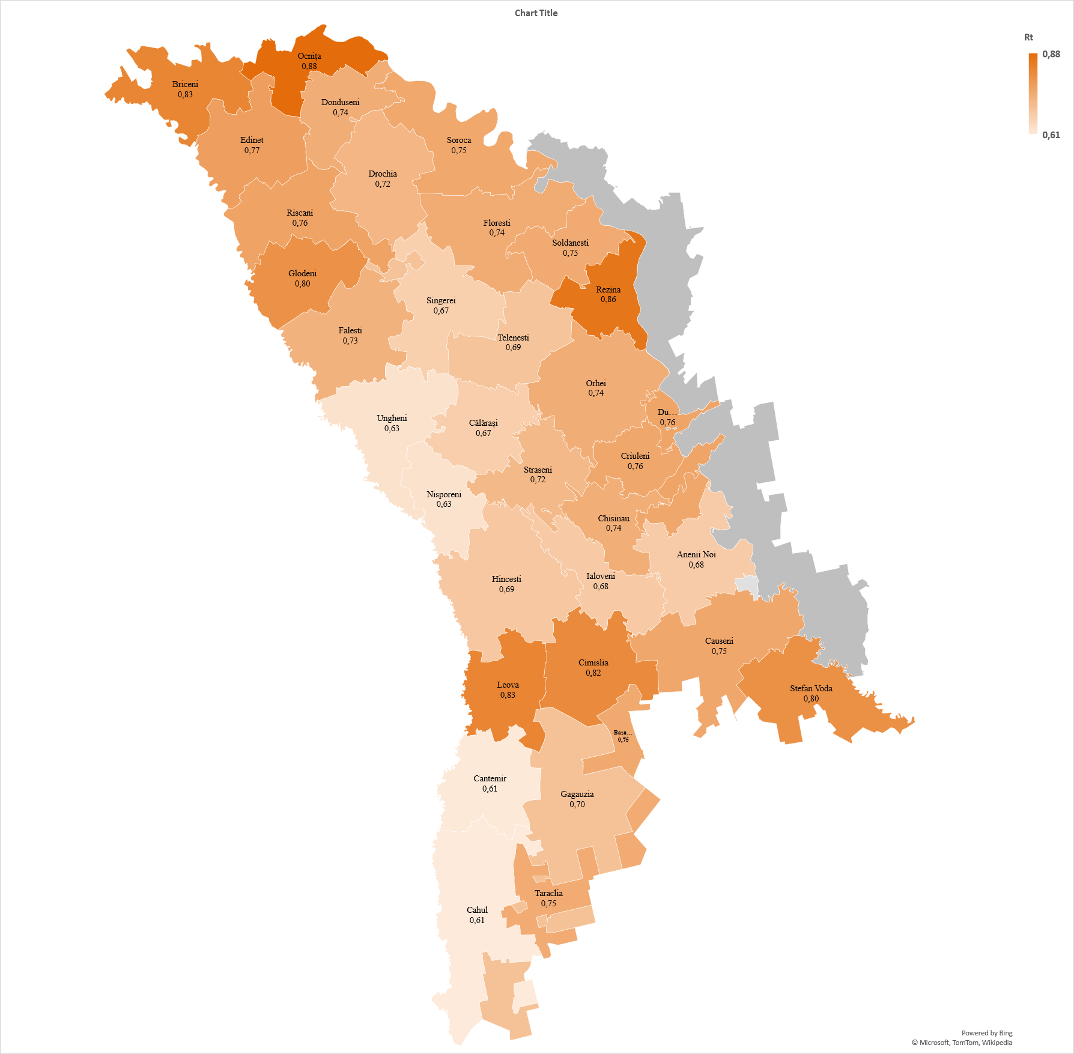
Rt – GIS
Numărul de reproducție efectiv
0,74
20.02.2022
Balti – 0,70
Transnistria – 0,82

Slide 10
Analiza descriptivă a cazurilor confirmate COVID-19 (cumulativ)
Rata de contagiozitate (Rt)
Numărul de reproducție efectiv
0,74
Perioada medie de incubație
5 Zile
Vârsta medie
47,3 ani
Mediul Urban
67,1%
Sex Feminin
58,8%
Cazuri de import
0,9% (4384 cazuri)
Total cazuri 495.415 (20.02.2022)
10

Slide 11
Testarea angajaților din instituțiile medicale la COVID-19
72.267
Angajați investigați total
30.484
Angajați testați pozitiv
886
Angajați investigați în ultimele 7 zile
428
Angajați investigați pozitiv în ultimele 7 zile
11

Slide 12
Personalul instituțiilor medicale infectat cu COVID-19 (cumulativ)
30.484
Cazuri de infectare în rândul lucrătorilor din sistemul medical
Medici
Asistenți medicali
Infirmieri
Personal auxiliar
8.679
12.745
3.882
5.178

Slide 13


Copiii și femeile gravide confirmați COVID-19 (cumulativ)
COPII
38.499
2.058

Slide 14
Analiza descriptivă a deceselor cauzate de COVID-19
Vârsta medie
69,6 ani
Sex feminin
52,5%
Decese înregistrate de la începutul campaniei de imunizare
6.738
Decese înregistrate în săpt. 07
155
inclusiv la persoane
vaccinate cu schema completa
484
inclusiv la persoane
vaccinate cu schema completa
25
Total decese 11.117 (20.02.2022)
14
Notes:
Din martie 2021 =
268
+46=314
+5520=5834

Slide 15
Mortalitatea totală la 100 mii populație distribuită după teritorii administrative (20.02.2022) COVID-19
Mortalitatea totală la 100 mii RM – 298
*teritoriile administrative din stânga Nistrului – 241 la 100 mii

Slide 16
Mortalitatea săptămânală la 100 mii populație distribuită după teritorii administrative (20.02.2022) COVID-19
Mortalitatea săptămânală la 100 mii RM – 4,2
*teritoriile administrative din stânga Nistrului – 5,5 la 100 mii

Slide 17
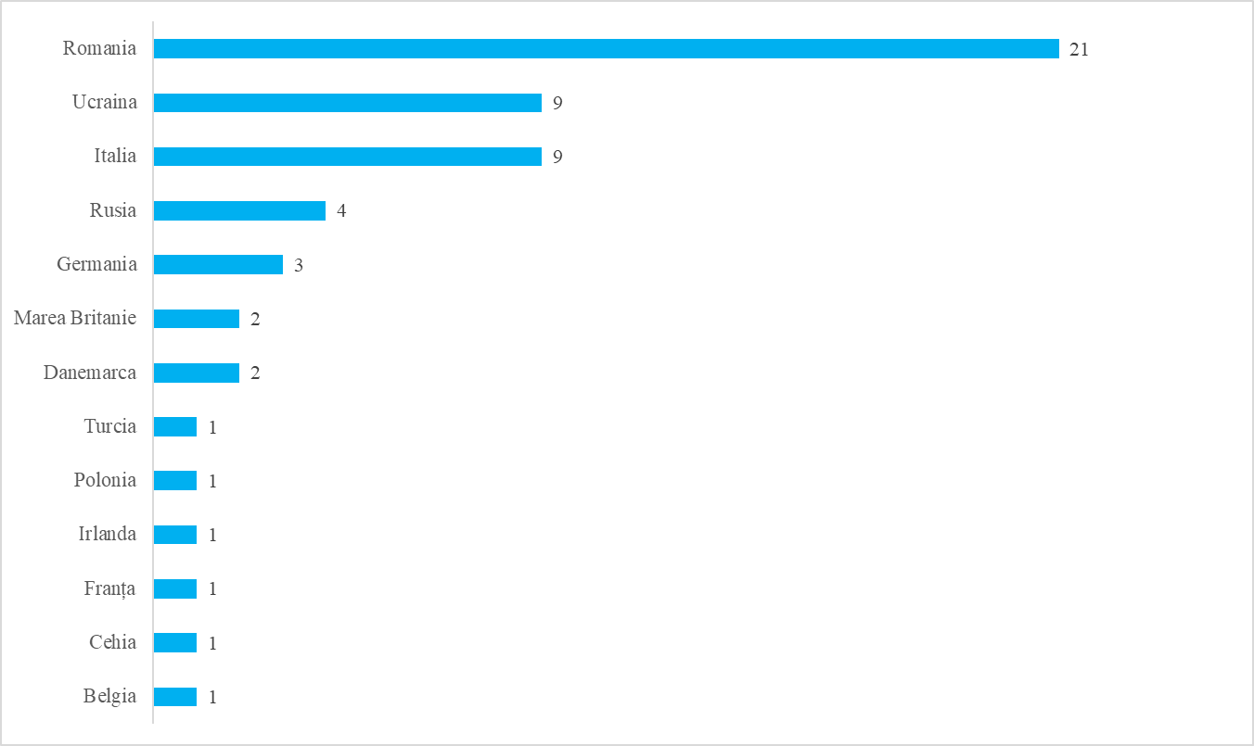
Cazuri de import
14.02 – 20.02.2022
Total cazuri de import – 4384 cazuri
Cazuri de import în săptămâna 07 din 2022
56 de cazuri de import
20.02.2022

Slide 18



Vaccinarea salvează vieți
Procesul de vaccinare împotriva COVID-19
20.02.2022

Slide 19
Loturi de vaccin anti-COVID-19 recepționate
în Republica Moldova

Slide 20
Proporția dozelor utilizate
 | Doza 1 | Doza 2 | Doză suplimentară | Total doze administrate | Doze recepționate | % utilizat
AstraZeneca | 297029 | 285261 | 5623 | 587913 | 584500 | 101
Gam-COVID-VAC (Sputnik-V) | 113274 | 110766 | 37866 | 261906 | 306000 | 86
Janssen | 301465 | 16 | 576 | 302057 | 302500 | 100
Moderna - mRNA-1273 | 16660 | 8179 | 78246 | 103085 | 381600 | 27
Pfizer/BioNTech - Comirnaty | 240294 | 223649 | 104324 | 568267 | 1027260 | 55
Sinopharm | 46308 | 44285 | 967 | 91560 | 152000 | 60
Sinovac | 58872 | 56324 | 3749 | 118945 | 170000 | 70
Total | 1073902 | 728480 | 231351 | 2033733 | 2923860 | 70

Slide 21

Datele campaniei de vaccinare COVID-19
Start campanie de vaccinare anti COVID-19:
2 martie 2021
Total doze administrate: 2033733
Acoperirea vaccinală:
Acoperirea națională cu o doză: 31,39 %
Acoperirea națională cu schemă completă: 30,10 %
Lucrători medicali vaccinați cu o doză: 92,71%
Lucrători medicali vaccinați cu schemă completă: 91,70 %

Slide 22
Datele campaniei de vaccinare COVID-19

Slide 23
Acoperirea vaccinală pe categorii de vârstă (%)

Slide 24
Datele săptămânale a campaniei de vaccinare COVID-19

Slide 25
Acoperirea vaccinală în teritorii

Slide 26

Impactul vaccinării COVID-19 asupra infectării lucrătorilor medicali
Startul campaniei de vaccinare,
2 martie 2021
Proporția medie săptămânală a lucrătorilor din domeniul medical infectați cu COVID-19 din totalul de cazuri a constituit:
  Săptămâna 07 – 4,3 %

Slide 27


Cazuri de infecție COVID-19
Testați pozitiv la SARS-CoV-2 în săptămâna 07:
76% din cazurile COVID-19 positive au fost înregistrate la persoanele nevaccinate;

Slide 28

Evenimente adverse post imunizare (EAPI)
În total au fost administrate: 2033733 doze
În total au fost raportate: 1641 EAPI
Proporția EAPI: 0.08%
Forme ușoare – 92 % (1505 EAPI):
durere locală, febră până la 38.5, oboseală, dureri musculare și articulare, etc.
Forme moderate – 8% (136 EAPI):
febră de la 38.5, reacție alergică

Slide 29

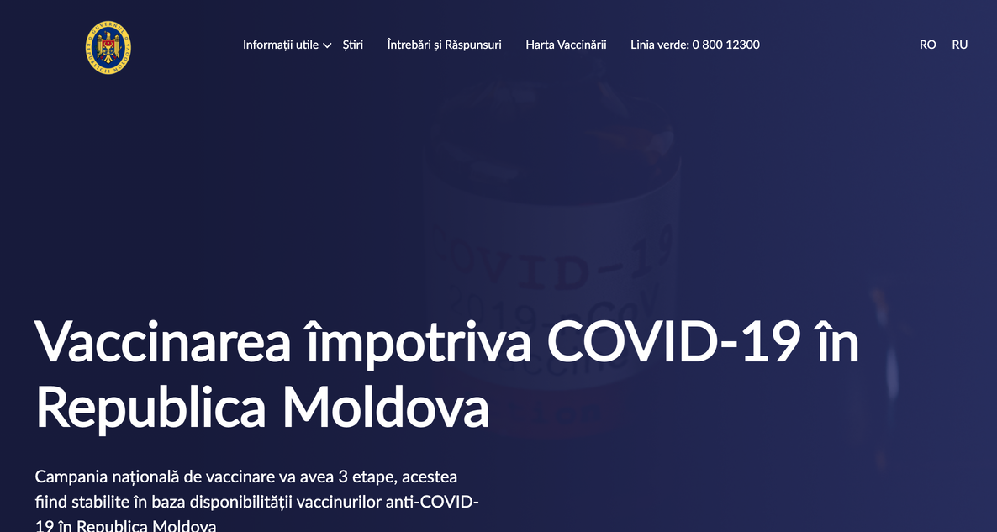
Surse de informare
Pagini oficiale:
  www.ms.gov.md
  www.ansp.md
  www.vaccinare.gov.md
  www.covidinfo.gov.md
  Viber Ministerul Sănătății:
  https://bit.ly/3jEd38U

Slide 30



Fii în siguranță!
Vaccinează-te împotriva #covid19​!

